Slide 1
Świadomość Polaków na temat wpływu zanieczyszczeń powietrza na zdrowie.
Działania edukacyjne HEAL na rzecz poprawy jakości powietrza w Polsce
Wpływ zanieczyszczeń powietrza
na stan zdrowia
Łukasz Adamkiewicz
Health and Environment Alliance (HEAL)
24 kwietnia 2015, Warszawa

Slide 2


HEAL – reprezentuje interesy:
ponad 65 organizacji członkowskich z 30 różnych krajów
Organizacji ekologicznych
Lekarzy
Pacjentów
Naukowców
Pielęgniarek
Organizacji młodzieżowych
Instytutów badawczych
zdrowia publicznego
Ubezpieczycieli zdrowotnych
Promowanie lepszej polityki zdrowia publicznego w Polsce i za granicą

Slide 3
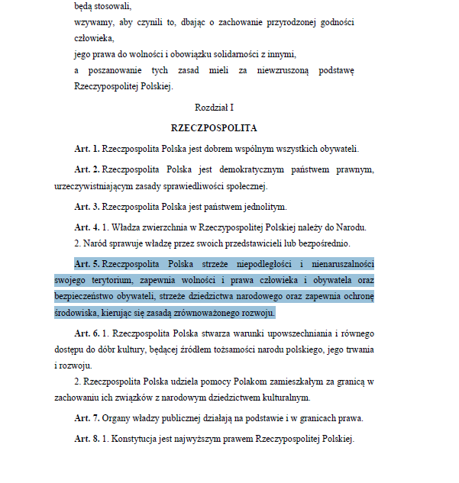

Prawo do czystego powietrza
Rzeczpospolita Polska strzeże niepodległości i nienaruszalności swojego terytorium, zapewnia wolności i prawa człowieka i obywatela oraz bezpieczeństwo obywateli, strzeże dziedzictwa narodowego oraz zapewnia ochronę środowiska, kierując się zasadą zrównoważonego rozwoju.

Slide 4
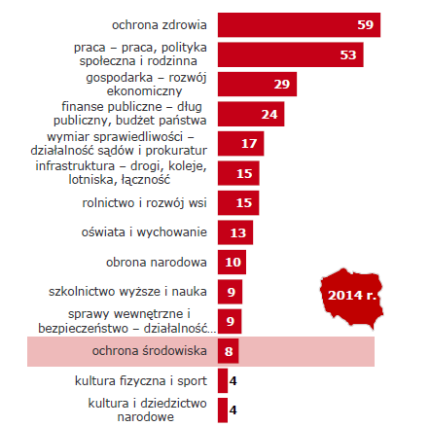
Świadomość ekologiczna Polaków
Proszę wskazać trzy z nich, w których Pana(i) zdaniem nasz kraj ma najwięcej problemów do rozwiązania
Źródło: Badanie świadomości i zachowań ekologicznych mieszkańców Polski, 2014, Narodowy Fundusz Ochrony Środowiska i Gospodarki Wodnej

Slide 5
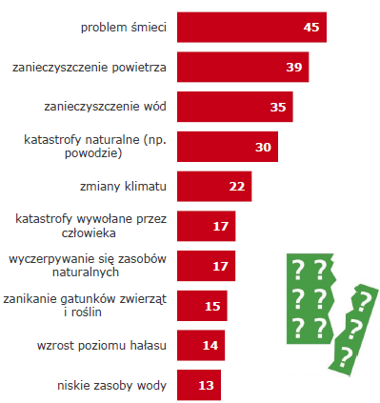
Świadomość ekologiczna Polaków cd.
Proszę wybrać trzy Pana(i) zdaniem największe problemy środowiska naturalnego w Polsce.
Źródło: Badanie świadomości i zachowań ekologicznych mieszkańców Polski, 2014, Narodowy Fundusz Ochrony Środowiska i Gospodarki Wodnej

Slide 6

Proces tworzenia regulacji związanych z czystym powietrzem
Decydenci
Fundusze
Chęci
Media/NGO
Media/NGO
Czyste powietrze
Społeczeństwo
Wiedza
Media/NGO
Możliwości

Slide 7
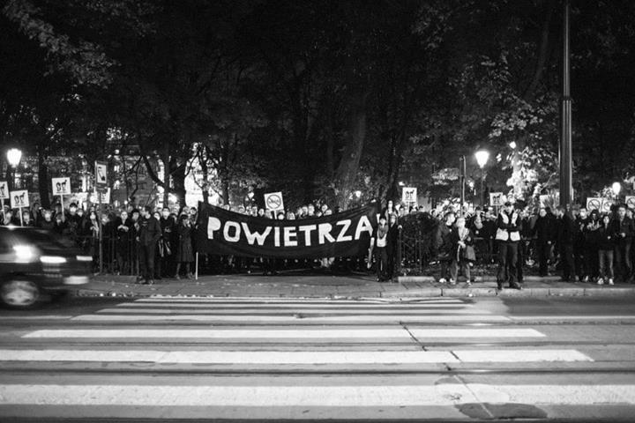
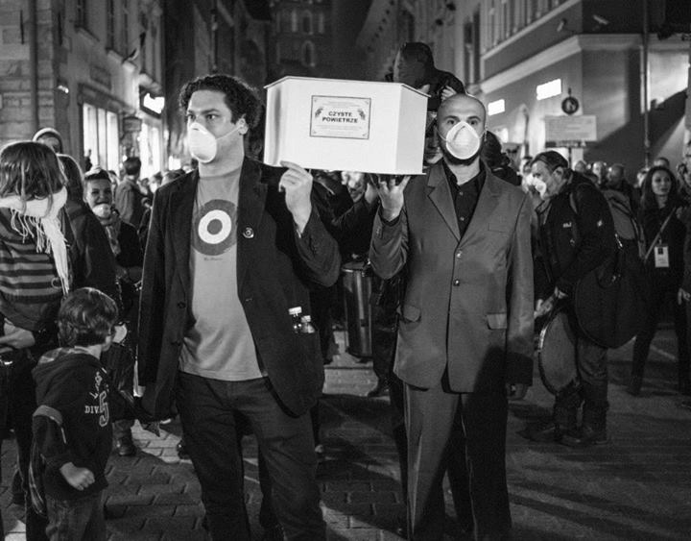
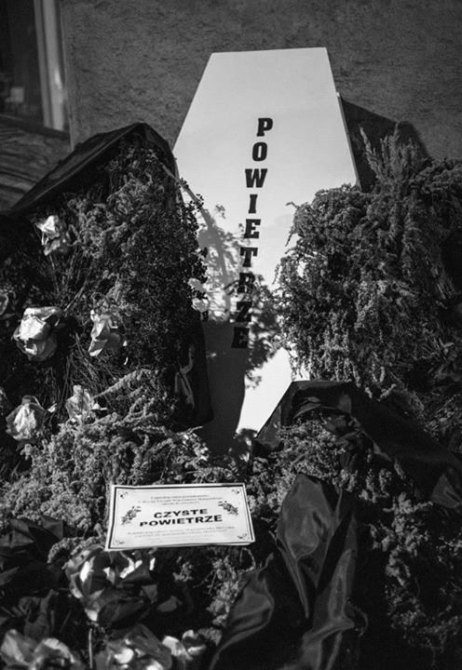
Krakowski Alarm Smogowy
[Źródło: Krakowski Alarm Smogowy, Facebook.com]

Slide 8

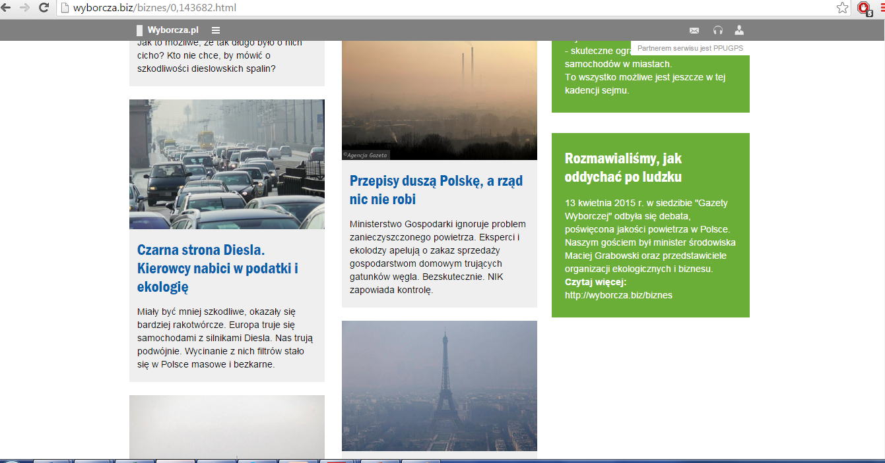


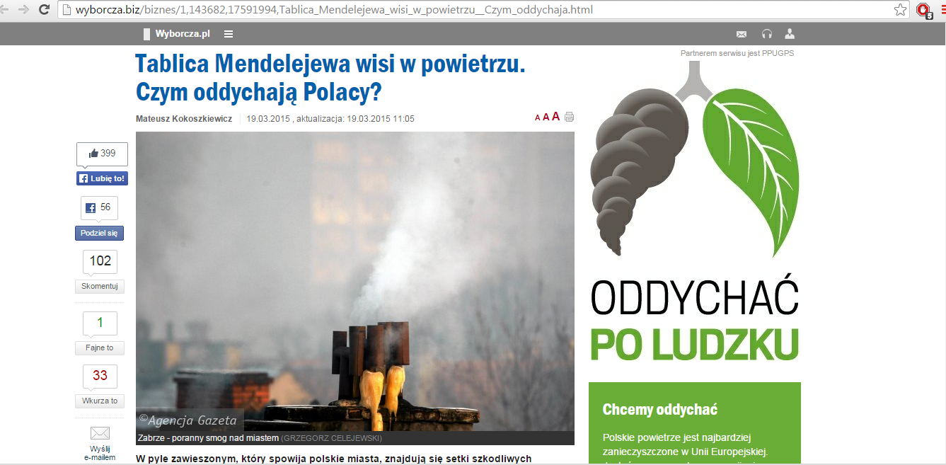
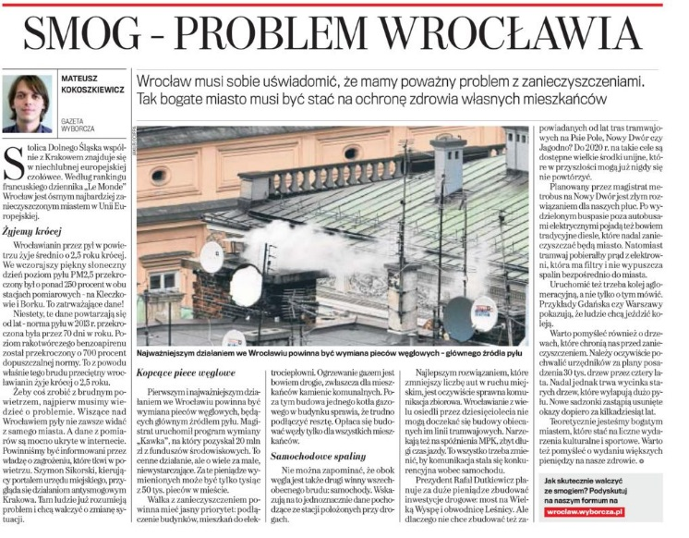







Media o smogu
[Źródło: Gazeta wyborcza]

Slide 9
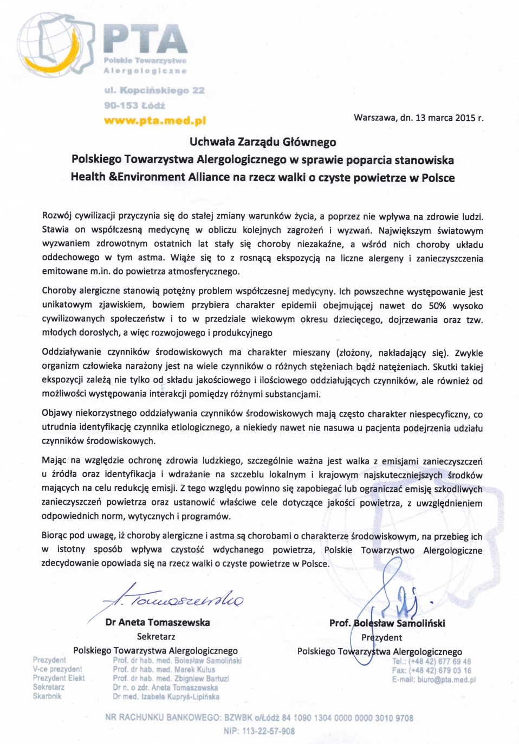
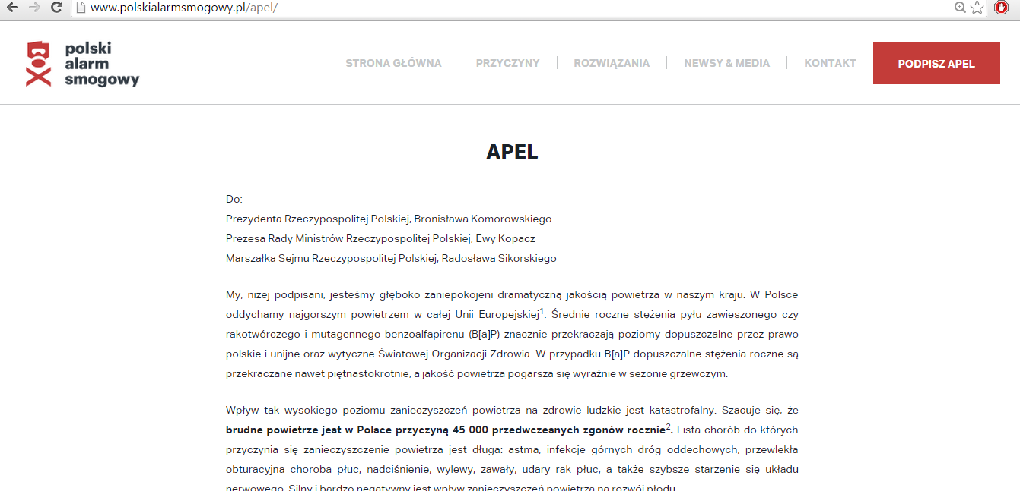
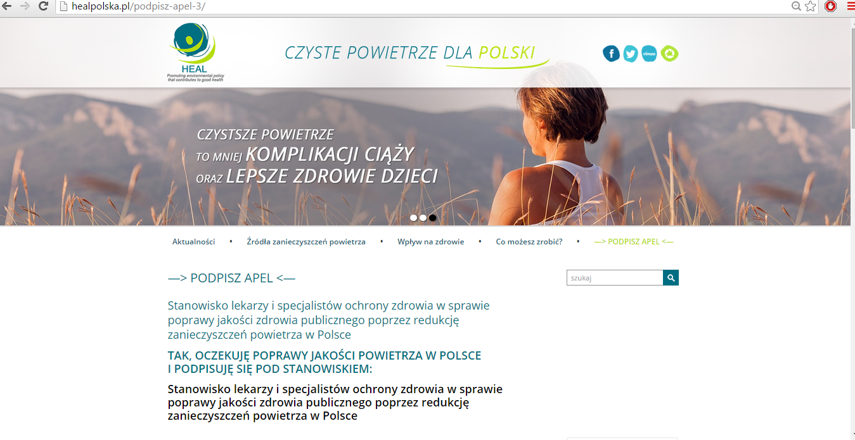
Apele
[Źródło: polskialarmsmogowy.pl, healpolska.pl]

Slide 10
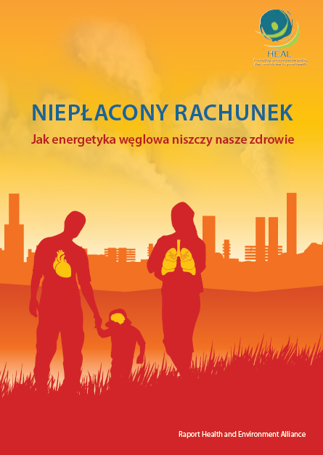



Materiały edukacyjne HEAL

Slide 11
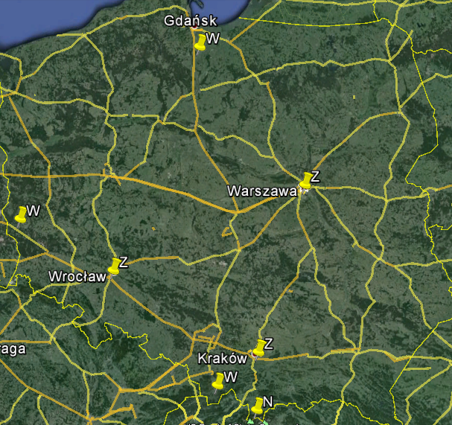
Działania edukacyjno – informacyjne HEAL
Z – wszystkie źródła zanieczyszczeń
W – wysoka emisja (energetyka)
N – niska emisja ogrzewanie w domach

Slide 12
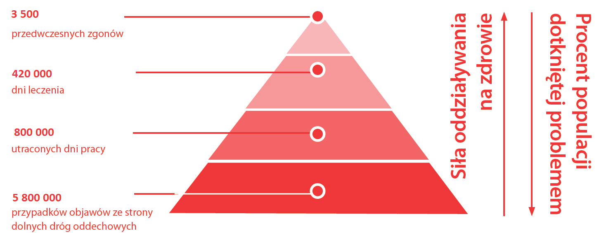
Materiały edukacyjne HEAL
Energetyka węglowa
Niepłacony Rachunek. Jak energetyka węglowa niszczy nasze zdrowie. Raport HEAL

Slide 13
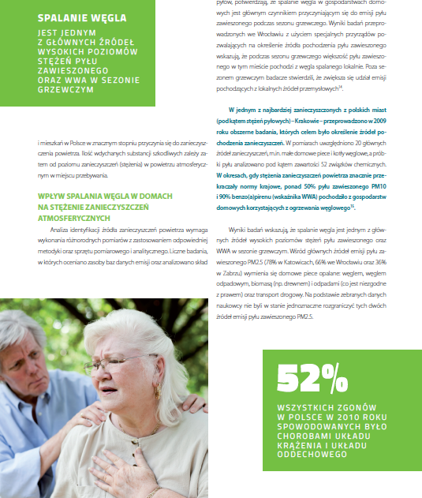
Materiały edukacyjne HEAL
Niska emisja
Spalanie węgla w domowych piecach. Zagrożenia zdrowotne. Raport HEAL

Slide 14
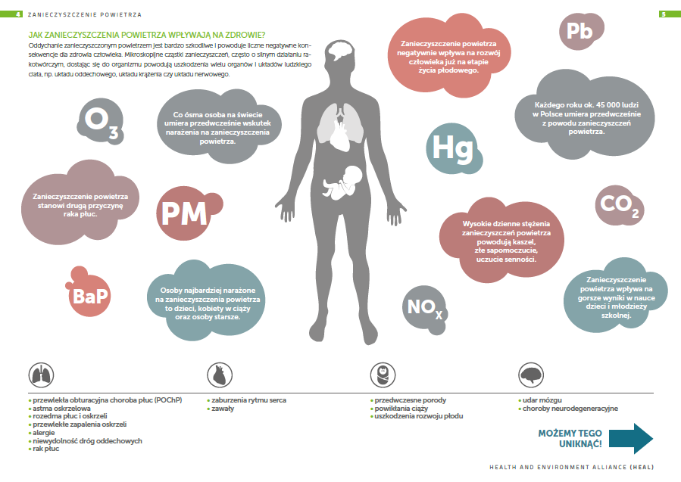
Materiały edukacyjne HEAL
Zanieczyszczenia powietrza
Zanieczyszczenia powietrza. Zagrożenia zdrowotne. Raport HEAL

Slide 15
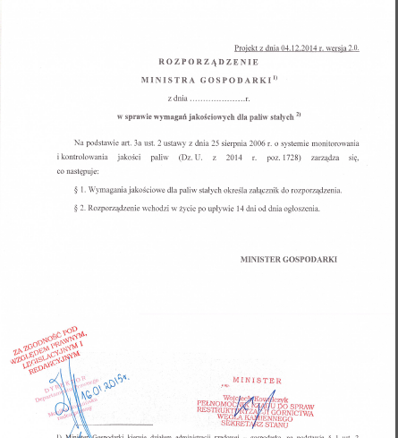
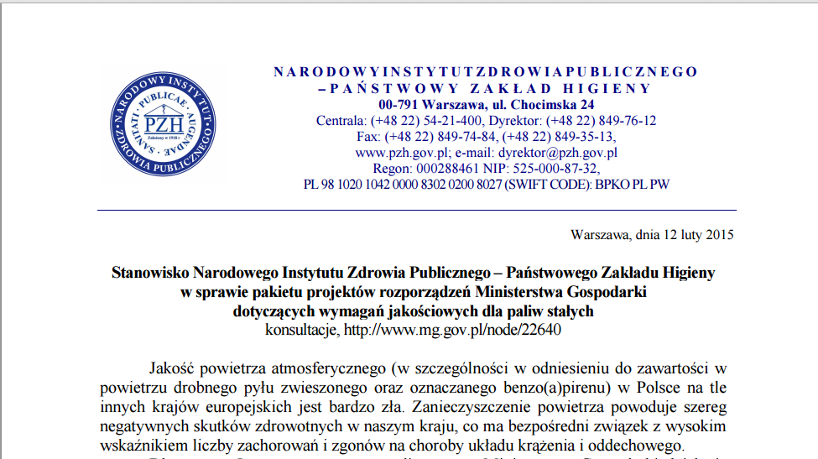

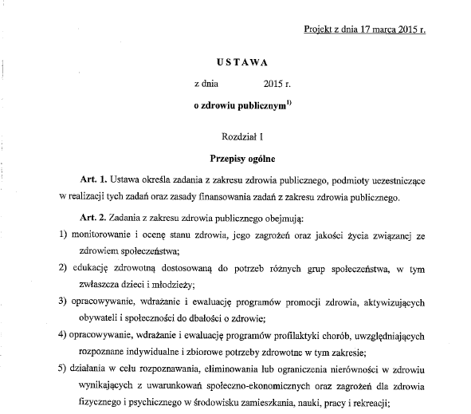
Regulacje prawne

Slide 16
Dziękuję za uwagę!
Health and Environment Alliance (HEAL)
ul. Koszykowa 59/3,
00-660, Warszawa
lukasz@env-health.org
weronika@env-health.org
+48 792 468 018
www.env-health.org
www.facebook.com/HEALPolska
www.twitter.com/HEALPolska

